Slide 1


Τεχνολογία του ήχου και της εικόνας :
αποθήκευση, επεξεργασία, μετάδοση
2019-2020
Speech Emotion Recognition
Ιωάννης Καλταμπανίδης 7887
Στέλιος Κωνσταντέλος 7910
Παράσχος Δούκας 7878
Ιάσων Λεσγίδης 8048

Slide 2

Ανασκόπηση Προσέγγισης
Αναγνώριση Συναισθήματος Από Ομιλία.
Σύνολο Δεδομένων: AESDD
Ελληνικό Σύνολο Δεδομένων 5 συναισθημάτων (χαρά, θλίψη, απέχθεια, φόβος, θυμός).
Ταξινομητές Βασισμένοι Σε Χαρακτηριστικά:
Κ-Πλησιέστεροι Γείτονες
Μηχανές Διανυσματικής Υποστήριξης
Νευρωνικό Δίκτυο Εμπρόσθιας Τροφοδότησης
Τεχνικές Βαθιάς Μηχανικής Μάθησης
Συνελικτικό Νευρωνικό Δίκτυο

Slide 3
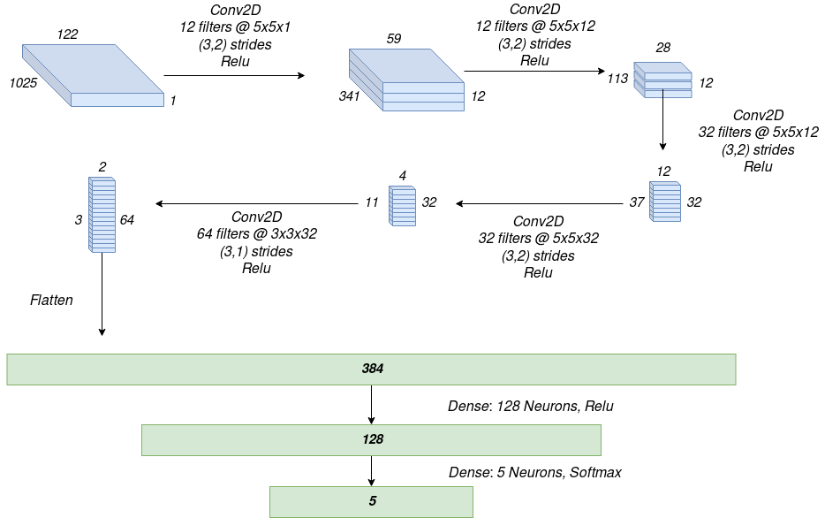
Συνελικτικό Νευρωνικό Δίκτυο - CNN

Slide 4
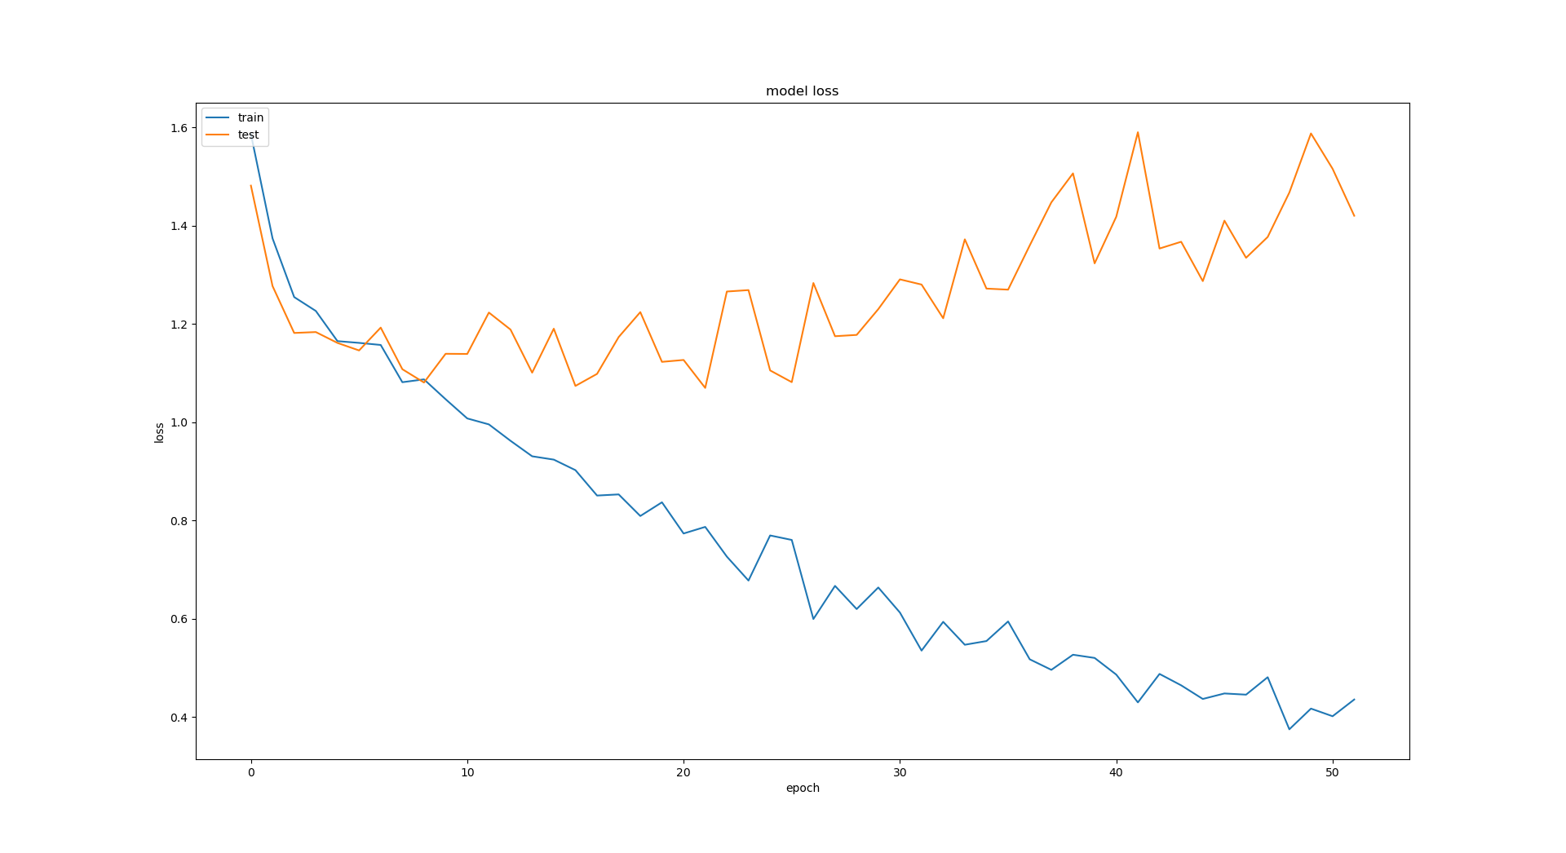
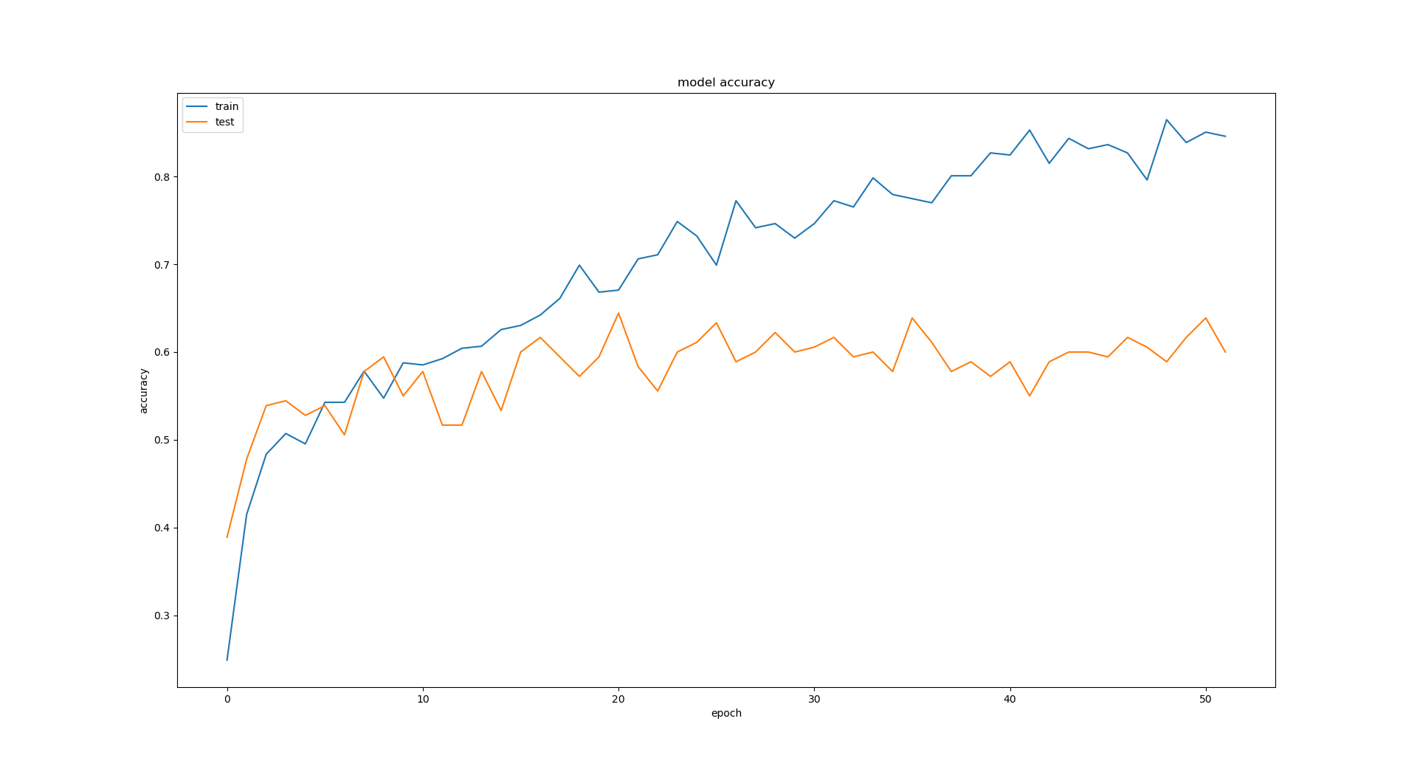
Εκπαίδευση CNN
Βήμα 4
Ανανέωση βαρών
Βήμα 1
Υπολογισμός σφάλματος
επί του συνόλου εκπαίδευσης
Συμβολική
Διαδικασία
Εκπαίδευσης
Βήμα 2
Υπολογισμός ακρίβειας
επί του συνόλου δοκιμής
Βήμα 3
Συνθήκη: <Βέλτιστη Ακρίβεια>:
Αποθήκευση Βαρών

Slide 5
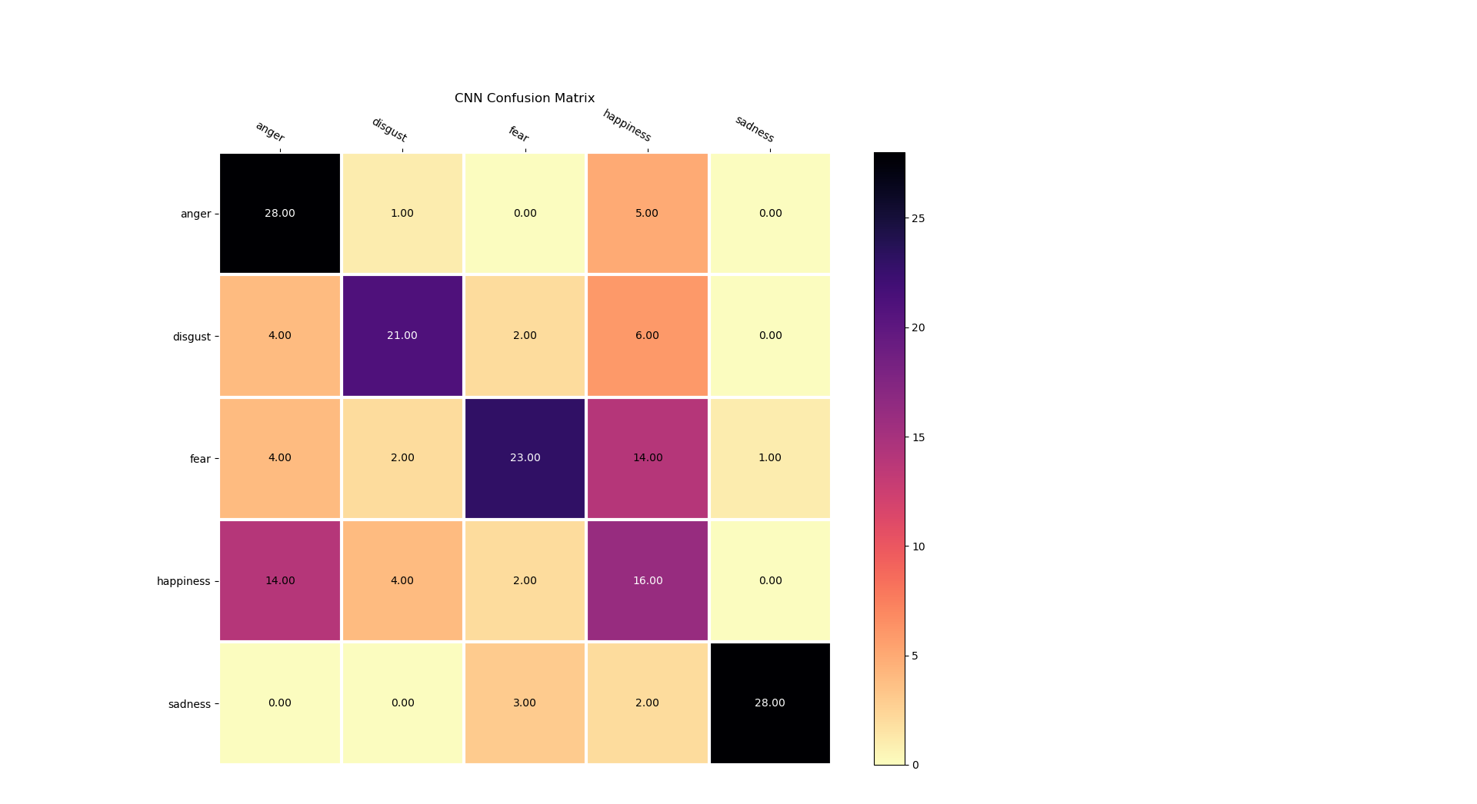
Αξιολόγηση CNN
Ακρίβεια
Ανάκληση
0,56 | 0,8236
0,75 | 0,6364
0,7667 | 0,5227
0,3721 | 0,4444
0,9655 | 0,8485
Συνολική Ακρίβεια: 0,6444

Slide 6
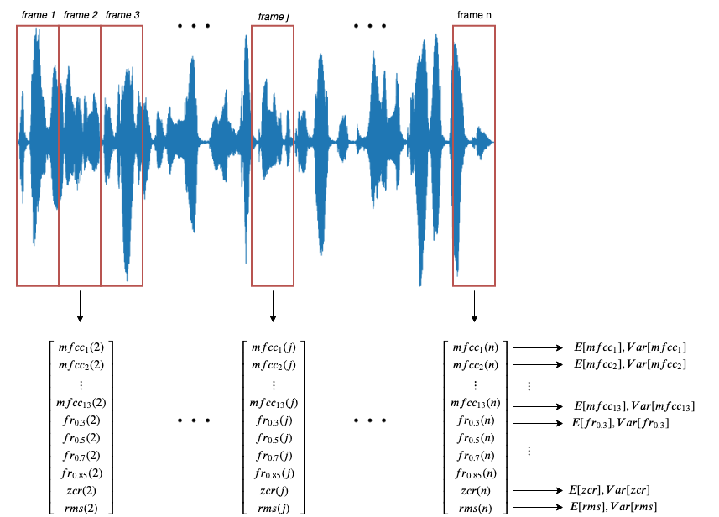
Υπολογισμός Χαρακτηριστικών
Διάρκεια Frame: 92 ms
Επικάλυψη: 50%
38 Καθολικά Χαρακτηριστικά

Slide 7
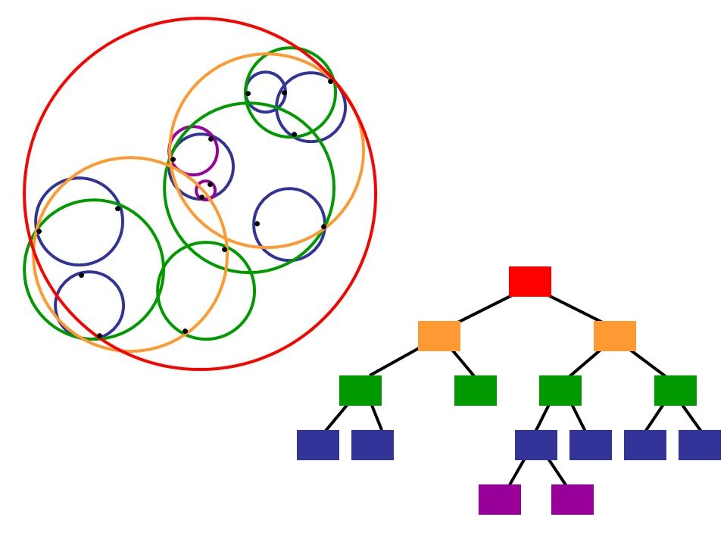

K-Πλησιέστεροι Γείτονες - K-NN
Όσον αφορά στον αλγόριθμο K-Πλησιέστεροι Γείτονες χρησιμοποιήθηκαν ως ορίσματα ομαδοποίησης του αλγορίθμου και μέτρησης της απόστασης των σημείων τα παρακάτω:
ball tree algorithm
canberra distance

Slide 8
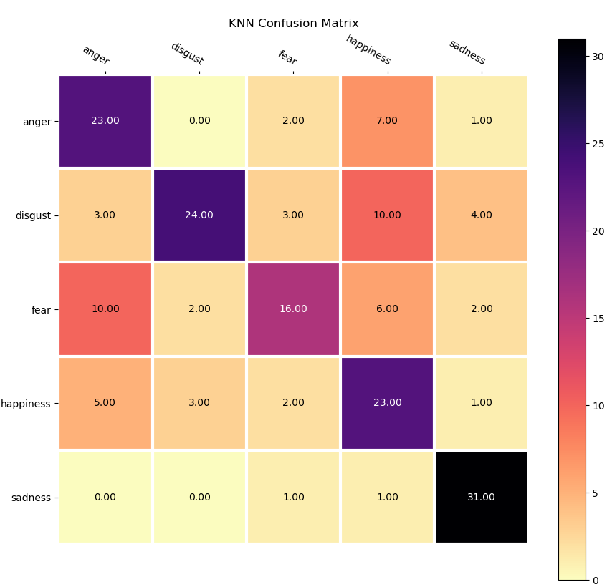
Αξιολόγηση K-NN
Ακρίβεια
Ανάκληση
0,5609 | 0,6969
0,8275 | 0,5454
0,6666 | 0,4444
0,4893 | 0,6764
0,7948 | 0,9393
Συνολική Ακρίβεια: 0,65

Slide 9
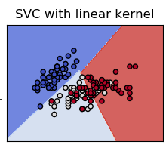
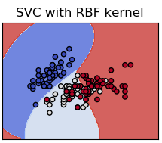
Μηχανές Διανυσμάτων Υποστήριξης - SVM
Χρησιμοποίηθηκε η μέθοδος μηχανών διανυσμάτων υποστήριξης (SVM), που αποτελεί μέθοδο επιτηρούμενης μάθησης, με γραμμικό πυρήνα (linear kernel) και πυρήνα συνάρτησης ακτινικής βάσης (radial basis function).

Slide 10
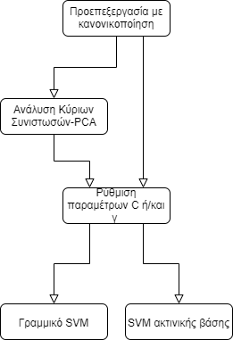
Διαδικασία υλοποίησης των SVM
- Για την προεπεξεργασία των δεδομένων χρησιμοποιήθηκε κανονικοποίηση
(Standardization). Έτσι, η κατανομή κάθε στήλης/χαρακτηριστικού θα έχει
μέση τιμή 0 και τυπική απόκλιση 1.
- Μετά την προεπεξεργασία μπορεί να εφαρμοστεί και Ανάλυση Κύριων
Συνιστωσών (Principle Component Analysis) για τη μείωση της
διαστασιμότητας. - Η κατάλληλη επιλογή των παραμέτρων C ή/και γ έγινε κατόπιν δοκιμών
από μεγάλα εύρη τιμών με τη διαδικασία 5-Fold Cross-Validation.
- Τέλος, επιλέγεται η μέθοδος SVM με γραμμικό πυρήνα είτε με πυρήνα ακτινικής βάσης.

Slide 11
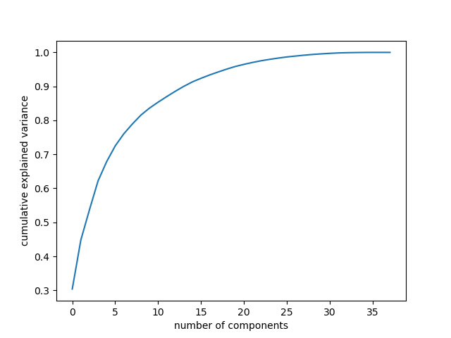
Ανάλυση Κύριων Συνιστωσών - PCA
Χρησιμοποίηθηκαν 19 κύριες συνιστώσες έτσι ώστε να διατηρηθεί τουλάχιστον το 95% της αρχικής αθροιστικής διακύμανσης. Για πυρήνα ακτινικής βάσης, μετά το
PCA, η ακρίβεια βρέθηκε 0,661 για
C=1,505 και γ=0,023.

Slide 12
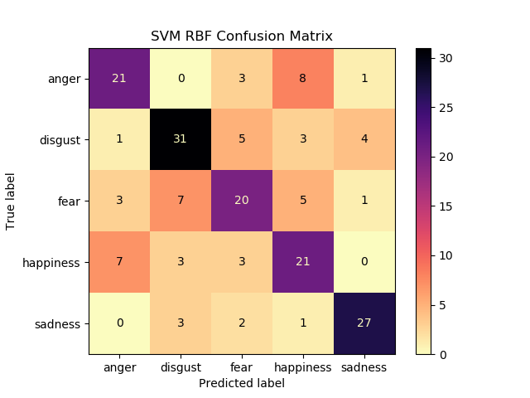
Αξιολόγηση SVM
Ακρίβεια
Ανάκληση
0,6562 | 0,6364
0,7045 | 0,7045
0,6061 | 0,5556
0,5526 | 0,6176
0,8182 | 0,8182
Συνολική Ακρίβεια: 0,6666
Για πυρήνα ακτινικής βάσης η ακρίβεια βρέθηκε 0,666 για C=2,894 και γ=0,011. Παραπάνω απεικονίζεται το μητρώο σύγχυσης του.
Αξίζει να αναφερθεί πως για γραμμικό πυρήνα η ακρίβεια βρέθηκε 0,611 για C=0,607.

Slide 13
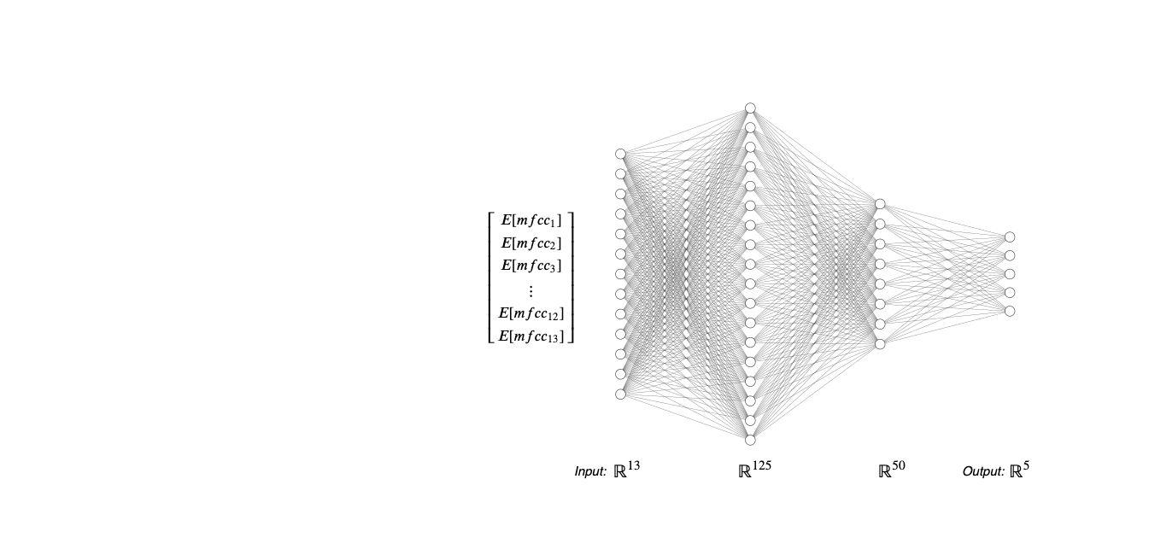
Νευρωνικό Δίκτυο Εμπρόσθιας Διάδοσης (FFNN)

Slide 14
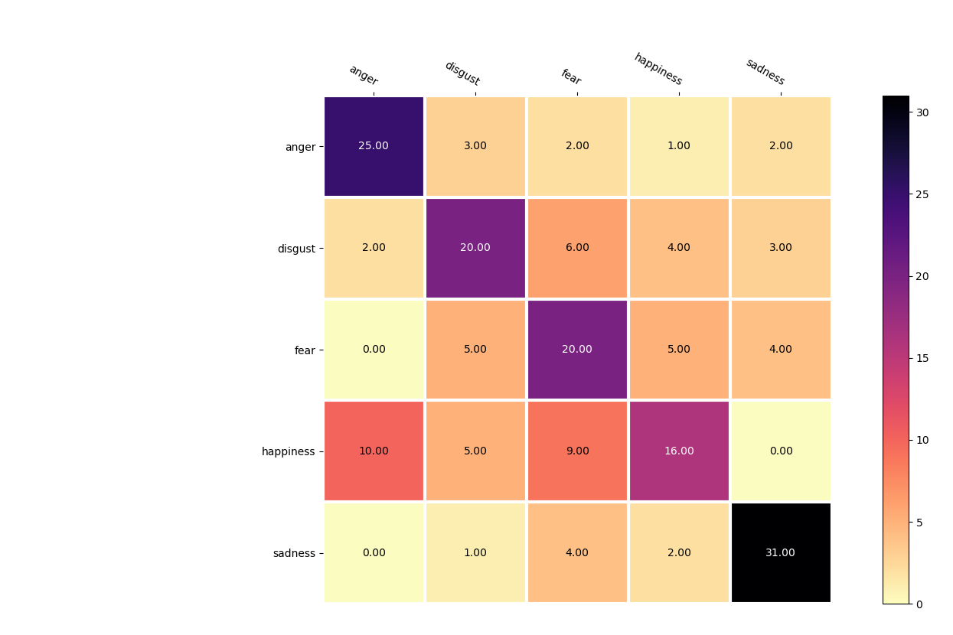
Αξιολόγηση FFNN
Ακρίβεια
Ανάκληση
0,6757 | 0,7576
0,5882 | 0,5714
0,4878 | 0,5882
0,5714 | 0,4
0,775 | 0,8158
Συνολική Ακρίβεια: 0,6222

Slide 15
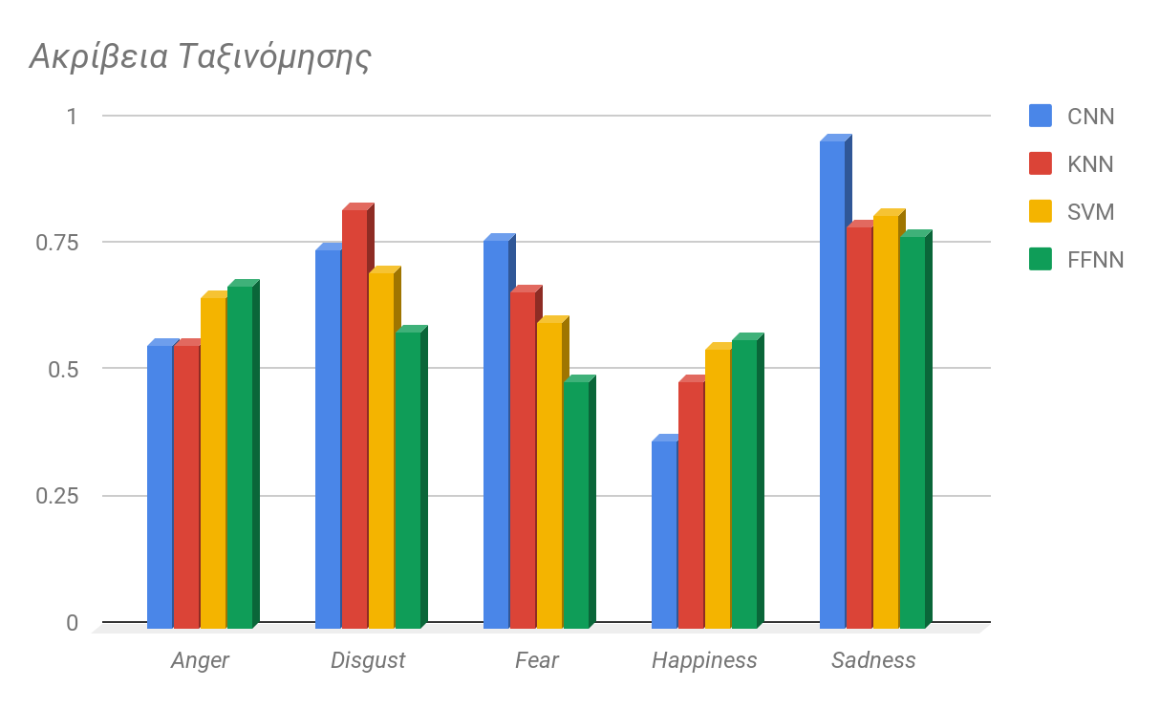
Συγκριτικά Αποτελέσματα

Slide 16
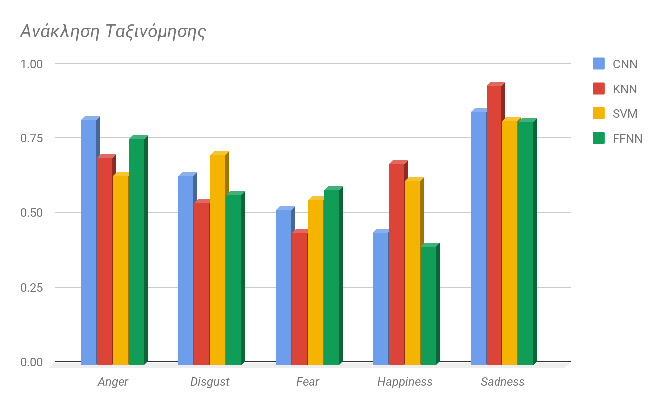
Συγκριτικά Αποτελέσματα

Slide 17


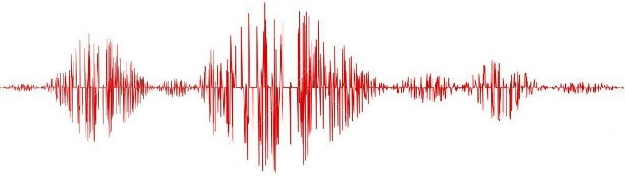

Happy!
Ευχαριστούμε!!!

